Slide 1
Paralleles Programmierparadigma
Möglichkeit der Leistungssteigerung
Erstellt von Thomas Mittermair, 5BT, Schuljahr 2017/2018

Slide 2
Begriffserklärung
„Paralleles Programmierparadigma“
Sequenziell, Parallel
(Programmier-) Paradigma

Slide 3

Motivation
Verlangen nach Beschleunigung
Rechner erreichen Grenzen
Nachahmung der Natur
Parallelität

Slide 4

Grundlegende Idee
Aufteilung großer Probleme in kleinere Einheiten
Parallelverarbeitung
Lösung des Problems und Reduzierung der Laufzeit

Slide 5


Analogie: Mähen

Slide 6

Analogie: Mähen – Sequentielle Lösung
00:09
00:00
00:01
00:02
00:03
00:04
00:12
00:10
00:05
00:06
00:07
00:11
00:08

Slide 7
Analogie: Mähen – Parallele Lösung
00:00
00:01
00:02
00:03
00:04

Slide 8
Analogie: Mähen – Fazit
Erhebliche Beschleunigung
Mehrkosten
+
-

Slide 9

Eigene Forschung
Problem: Ermittlung von Primzahlen
Lösung mit Parallelverarbeitung
Zeitmessung, Betrachtung der Beschleunigung

Slide 10
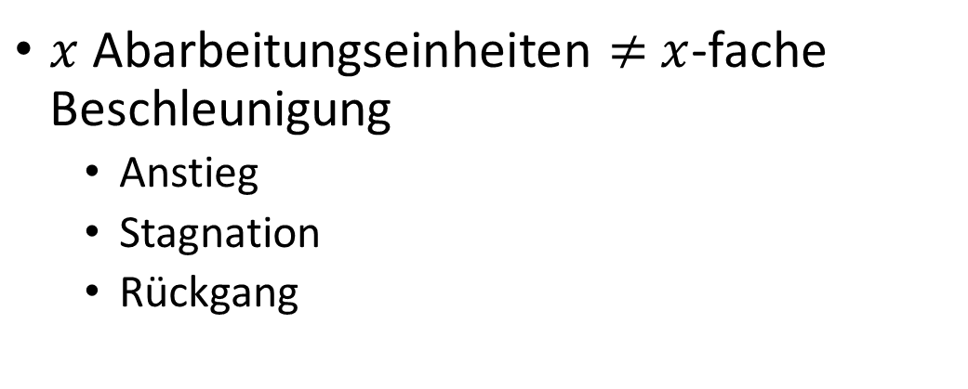
Forschungs-Ergebnisse
$x$ Abarbeitungseinheiten $≠$ $x$-fache Beschleunigung
Anstieg
Stagnation
Rückgang

Slide 11
Zusammenfassung
Performancesteigerung
Allerdings: Mehraufwand
„Weniger ist mehr“

